Slide 1
Nem pénzbeli javadalmazás

Slide 2
Miden alkalomra vonatkozó fontos kérés
Legyetek szívesek jegyzetelni!
Ezt lehetővé tevő tempóban fogok haladni
Kevesebb plusz ráfordítással elmélyíthető tudás
Óra végi összetett feladathoz fontos kiindulás

Slide 3
Pénzegyenértékes értelme
Otthoni olvasmányból jól ismert fogalom. De mire tudjuk használni?
Hasznosabb munkahely létrehozása
Munkaköri jellemzők mennyit érnek az alkalmazottnak, és mennyit nekünk
Olyan csomag összeállítása, ami nekünk olcsóbb, és az alkalmazottnak értékesebb
Csomagba tesszük a bért és a rugalmas munkaidőt
Technológiánk megengedi (kis költség), hogy dolgozóink szabadon válasszák meg feladataik ütemezését
Dolgozóinknak nagyon fontos ez a fajta rugalmasság, akár tetemes pénz is fizetnének érte

Slide 4
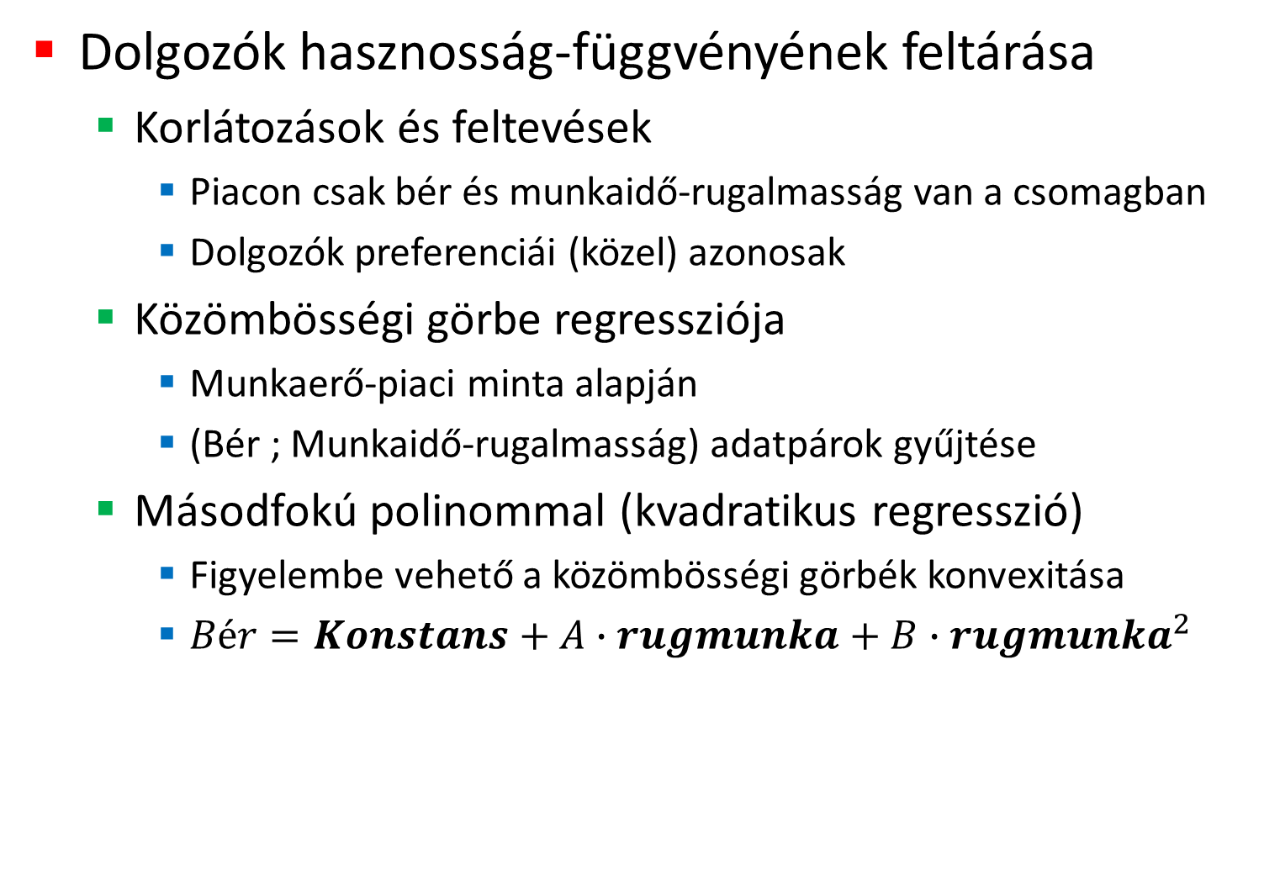
Pénzegyenértékes mérése
Dolgozók hasznosság-függvényének feltárása
Korlátozások és feltevések
Piacon csak bér és munkaidő-rugalmasság van a csomagban
Dolgozók preferenciái (közel) azonosak
Közömbösségi görbe regressziója
Munkaerő-piaci minta alapján
(Bér ; Munkaidő-rugalmasság) adatpárok gyűjtése
Másodfokú polinommal (kvadratikus regresszió)
Figyelembe vehető a közömbösségi görbék konvexitása
$Bér=Konstans+A∙rugmunka+B∙{rugmunka}^{2}$

Slide 5
Pénzegyenértékes mérése
Bér
Mért pontok alapján görbe illesztése
Rugalmas munkaidő

Slide 6
Pénzegyenértékes mérése
Bér
Egy lehetséges rugalmasság-növekedéshez tartozó bércsökkenés kijelölése, mely adott dolgozót közömbösen érinti
W₁
W₂
ε₁
ε₂
Rugalmas munkaidő

Slide 7
Pénzegyenértékes mérése
Bér
(ε₂-ε₁) munkaidő-rugalmasság növekedés pénzegyenértékese: (W₁-W₂)
W₁
W₂
ε₁
ε₂
Rugalmas munkaidő

Slide 8
Pénzegyenértékes mérése - Bonyodalom
Pontatlanná teszi a mérést, ha az egyik korábbi feltevés sérül
Dolgozók preferenciái most legyenek különbözőek
Vannak akik jobban vágynak a rugalmasságra
Vannak akik ezzel szemben inkább vágynak a pénzre
Ha modellezésnél nem kontrollálunk erre a különbözőségre, akkor jó eséllyel
Felülbecsüljük az egyenértékest azokra vonatkozóan, akik kevésbé vannak oda a rugalmasságért, és
Alulbecsüljük az egyenértékest azokra vonatkozóan, akik viszont sokat adnának a rugalmasságért

Slide 9
Pénzegyenértékes mérése - Bonyodalom
Bér
Rugalmasságot jobban kedvelők
Rugalmasságot kevésbé kedvelők
Rugalmas munkaidő

Slide 10
Pénzegyenértékes mérése - Bonyodalom
Bér
A mintába szerencsétlenségünkre különböző dolgozók kerülnek be
Rugalmas munkaidő

Slide 11
Pénzegyenértékes mérése - Bonyodalom
Bér
Becsült pénzegyenértékes (piros egyenes meredeksége) kevesebb, mint ami a kék közömbösségi görbéhez tartozik, és több, mint ami a zöldhöz tartozik.
Rugalmas munkaidő

Slide 12
Pénzegyenértékesek számítása
Segédlet - Bér, rugalmasság, veszély.xlsx
Piackutatás alapján a következő vállalati adatokat gyűjtöttük egy mintára vonatkozóan
Bér
Súlyos munkahelyi baleset valószínűsége
Rugalmas munkaidő aránya az összes munkaidőből
Feltesszük, hogy az dolgozók idevonatkozó preferenciái hasonlóak
Készítsünk kvadratikus regressziót, ahol a bér a magyarázott változó és a kockázat, illetve a rugalmasság a magyarázó ismérvek!
Értelmezzük az eredményeket!

Slide 13
Munkakör-értékelő mutatószámok
Segítségükkel ki lehet alakítania és ellenőrizni lehet a bérszerkezetet, rá lehet mutatni esetleges diszkri-minációkra – ezt tudjuk az otthoni olvasmányokból
Nem versenyző szektor béreinek meghatározása
Hasonló munkakör keresése a versenyző szektorból
Munkakör-értékelő mutatószámok alapján történő becslés
Toborzás új munkakörhöz
Azonos munkakör bérét hirdetem, és legalkalmasabb jelentkezőket veszem fel – esetleg nem lesz igazán alkalmas
Elvárt tudást és készségeket hirdetem meg, és alkuszom a bérről – esetleg túl drágán jutok munkaerőhöz
Mutatószámok alapján az elvárásokat és a bért együtt hirdetem meg

Slide 14
Munkakör-értékelő mutatószámok
Mint minden mutató torzíthatnak. Milyen okokból?
Munkaköri jellemzők fokának meghatározása pl. mennyire felelősségteljes, mennyire ergonomikus
Kik döntik ezt el? Elég tájékozottak, pártatlanok, és bölcsek hozzá?
Munkaköri jellemzők skáláinak relatív viszonya, és mutatószámító függvény
Mennyi pontot ér a nagyon felelős, és mennyit a nagyon nehéz?
A bér szempontjából mekkora az egyes jellemzők hozzájárulása?
Hogyan lehet ezeket a hibákat csökkenteni?
Körültekintő regresszióval
magyarázóváltozók köre, mintavételi terv, modellszelekció
a piaci véleményt, a résztvevők véleményét fogja tükrözni

Slide 15
Munkakör-értékelő mutatószámok
Adott két munkakör, amelyek mutatószámai azonosak
A többségében férfiak által betöltött munkakör férfi dolgozói szerint őket diszkriminálják
Mire alapozhatnak? Hol lehet bökkenő?
1. Munkakör |  | 2. Munkakör
Alkalmazott | Bér | Alkalmazott | Bér
Férfi | 25 000 | Nő | 20 000
Férfi | 25 000 | Nő | 20 000
Nő | 10 000 | Férfi | 50 000

Slide 16
Munkakör-értékelő mutatószámok
A munkakör-értékelő mutatószámok a munkakö-ri jellemzők szerint értékelik a munkaköröket, és nem a munkakörökön belüli jellemzők alapján az egyéni béreket

Slide 17
Szintetizáló feladat
Az eddigiek gondolatmenetét követve válaszoljuk meg a következőket
Miért éri meg a cafeteria a munkavállalónak?
Miért éri meg a vállalatnak?
Érdemes-e különböző csomagokat készíteni?
Hogyan tudná a vállalat meghatározni, hogy mi/mik a jó csomag/csomagok?

Slide 18
Szintetizáló feladat
Értékelés szempontjai
Kiírás teljesítése
Tanultak (modell, gondolatmenet, terminusok) felhasználása
Szakmai, világos érvelés
Terjedelem (1 A4-es oldal)
Nyelvtan
Forma
Óra végén leadott vázlat 0, 0.5 vagy 1.0 pont
Otthon kidolgozott és leadott munka max. 2 pont
Word formátumban (csupán a csapat egyik tagja)
Moodle felületen leadva vasárnap (dec. 1.) 23:59-ig

